Slide 1

Deep Learning alapú szerzőazonosítás
Füleki Fábián, Jani Balázs Gábor, Torner Márton
Csapat: LoremIpsum
Notes:
Marci

Slide 2
Szerzőazonosítás
Egyedi stílus felismerése
Kézírás
Szavak és szófordulatok használata
Mondat szerkezet
Stilometria
Plágiumdetekció
Notes:
Marci

Slide 3
Korábbi Munkák
Article level vs. Sentence level megközelítés(46% vs 69.1%)
GRU, LSTM (69.1% vs 62.7%)
(Sziámi hálózat)
Plágiumdetekció 99.8%!
Notes:
Marci

Slide 4
Dataset - Reuter_50_50 (C50)
nyers szöveg
50 szerző 50+50 cikke (5000db)
Összehasonlíthatóság más cikkekkel
https://archive.ics.uci.edu/ml/datasets/Reuter_50_50
Notes:
Balázs

Slide 5
Adatok előkészítése
Szavak reprezentálása számokként
Szóvektorok
Part of Speech tag-ek
Azonos hosszúságú mondatok
További trükkök
Notes:
Balázs

Slide 6
Spacy
GloVe
Part of Speech Tagging
301 dimenziós vektor
szó reprezentáció + pos tag
Kiszűrt részek
Stop words, punctuation
Ritka szavak (nincs megfelelő reprezentáció az adatbázisban)
Notes:
Balázs

Slide 7
Global Vector for Words
GloVe is an unsupervised learning algorithm for obtaining vector representations for words.
A szavak reprezentálása vektorokként
Általunk használt bázis: 685 000 egyedi vektor (szó)
300 dimenziós vektorok
https://nlp.stanford.edu/pubs/glove.pdf
https://nlp.stanford.edu/projects/glove/
Notes:
Balázs

Slide 8

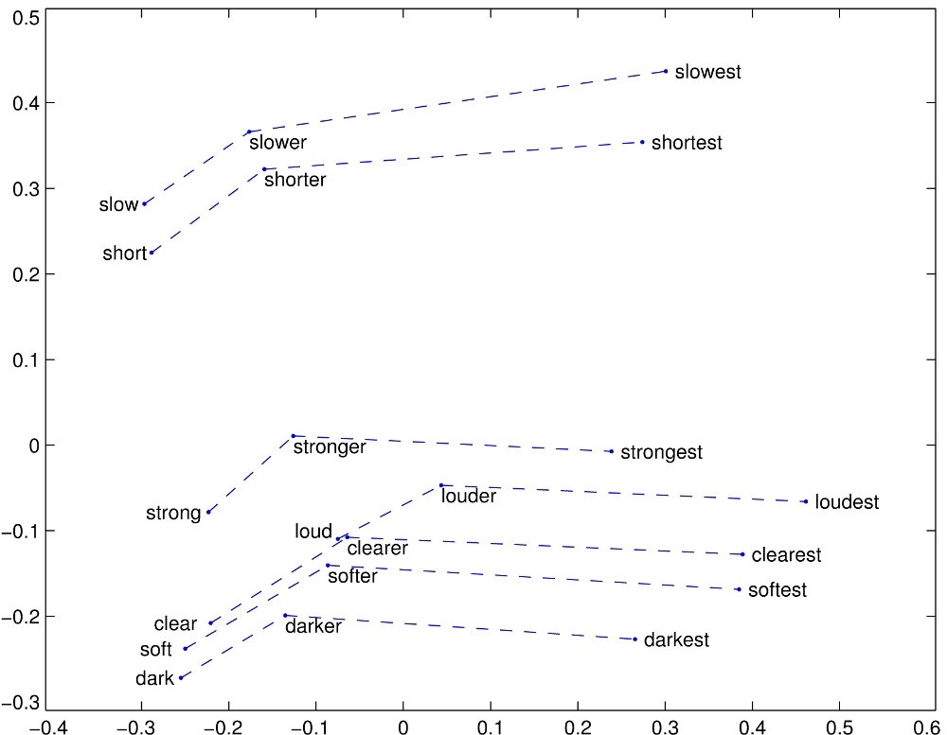
Notes:
Balázs

Slide 9
 | 0 | 1 | 2 | 3 | 4 | 5 | 6 | 7 | 8 | ...
text | The | Internet | may | be | overflowing | with | new | technology | but | ...
vector | [0.27204, -0.06203, -0.1884, 0.023225, -0.0181... | [-0.50955, 0.088231, -0.32273, -0.40398, 0.003... | [-0.042501, 0.090773, -0.11918, 0.12372, -0.19... | [-0.059177, 0.10653, -0.21613, -0.086178, 0.00... | [0.074908, -0.036973, 0.082992, -0.31622, 0.22... | [-0.099534, 0.028202, -0.23189, 0.094477, 0.12... | [0.34046, 0.13752, -0.20643, -0.4555, 0.19251,... | [-0.32298, 0.38883, 0.4586, -0.5227, -0.064451... | [-0.01689, 0.17402, -0.30247, -0.30063, 0.2141... | ...
pos_str | DET | NOUN | VERB | VERB | VERB | ADP | ADJ | NOUN | CCONJ | ...
Notes:
Balázs

Slide 10
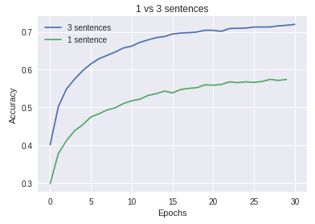
Mondatok összefogása
Azonos hosszúság
Rövidre vágás
Bővítés/kiegészítés
3 mondat együttes használata
Kifejezések átfedése
Notes:
Fábi

Slide 11
Architektúrák
LSTM / BiLSTM
Time distributed
Average pooling
Softmax classifier
BiLSTM
Kataforák és anaforák
Notes:
Marci

Slide 12
Saját megközelítés
Notes:
Marci

Slide 13
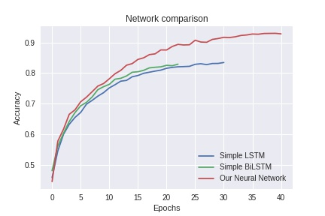
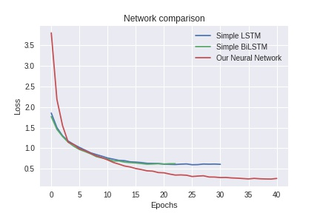
Notes:
Marci

Slide 14
Hiperoptimalizálás paraméterei
Batch-ek mérete: 256, 512, 1024, 2048
Neuronok száma: 128, 256, 512, 1024
Dropout, rekurrens dropout: 0 → 1
Optimizer: sgd, rmsprop, adagrad, adam
Notes:
Fábi

Slide 15
Hiperoptimalizálás konklúziói
Legjobb optimalizációs módszerek: adam, rmsprop
Legjobb futtatás paraméterei: 512-es batch méret, 512 neuron, (dropout: 0,5 körül), adam
Túl sok neuron / túl kicsi batch méret: sokkal lassabban tanul csak egy kicsit jobban
Notes:
Fábi

Slide 16
Összehasonlítás
Qian, Chen, Tianchang He, and Rao Zhang. "Deep Learning based Authorship Identification.”
Article level LSTM – 69.1% accuracy (BEST)
http://web.stanford.edu/class/cs224n/reports/2760185.pdf
Saját: 94%
3 sentence bundles
512 batch size, 512 neuron, 0.53 dropout, 0.5 recurrent dropout
Notes:
Fábi

Slide 17
Merre tovább?
Ismeretlen csoport
Attention
Más előfeldolgozás (nagyobb bundle-ök, article level, stb.)
Plusz szemantikai információk
Notes:
Fábi

Slide 18
Köszönjük a figyelmet!
Notes:
Fábi

